Slide 1
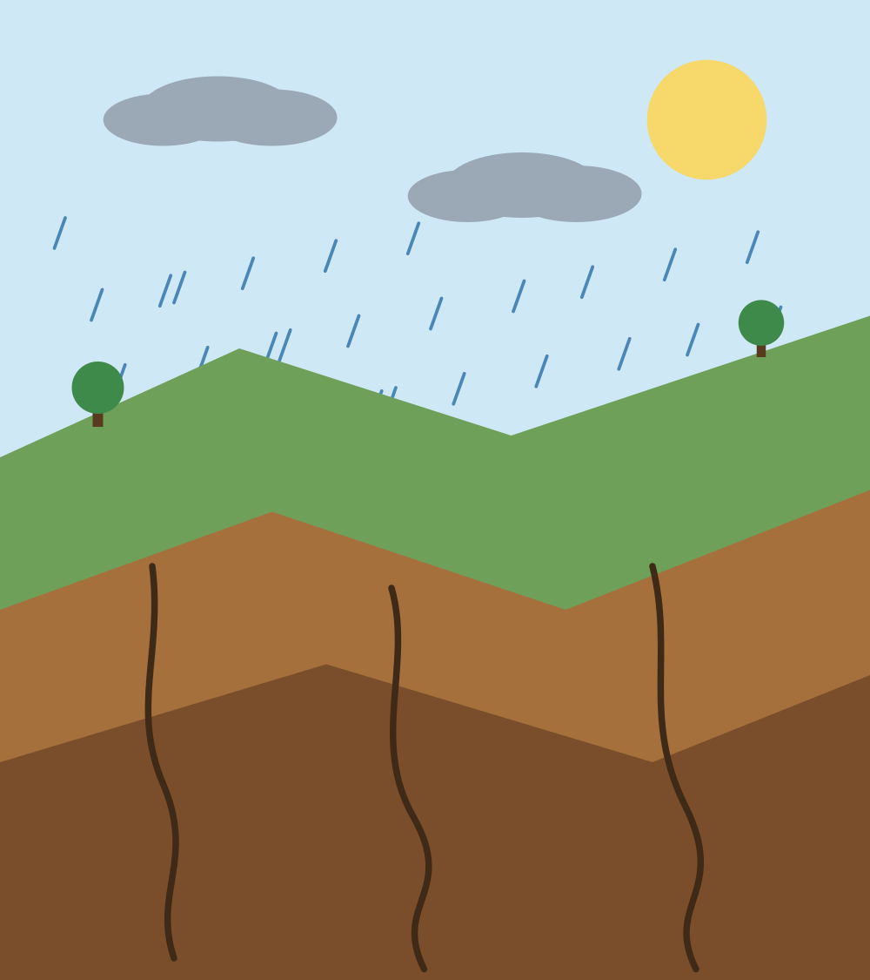
ভূমিক্ষয় ও ক্ষয়রোধ
কৃষিশিক্ষা · নবম-দশম শ্রেণি
প্রথম অধ্যায়: কৃষি প্রযুক্তি · তৃতীয় পরিচ্ছেদ
উপস্থাপনায়
মো: মনিরুজ্জামান সুমন
সহকারী শিক্ষক (কৃষি শিক্ষা)
সবুজ সাথী উচ্চবিদ্যালয়, সোনাতলা, বগুড়া
Notes:
স্বাগত। আজকের পাঠ: কৃষিশিক্ষা নবম-দশম শ্রেণি, প্রথম অধ্যায় কৃষি প্রযুক্তির তৃতীয় পরিচ্ছেদ—ভূমিক্ষয় ও ক্ষয়রোধ। প্রথমে শিক্ষার্থীদের জিজ্ঞাসা করুন: বর্ষায় ঢালু জমি বা নদীর পাড় থেকে মাটি সরে যেতে কি কখনো দেখেছ?

Slide 2
শিখনফল
১
ভূমিক্ষয় ও এর প্রকারভেদ বর্ণনা করতে পারবে
আজকের পাঠ
ভূমিক্ষয় ও ক্ষয়রোধ
২
ভূমিক্ষয়ের কারণ ব্যাখ্যা করতে পারবে
৩
ভূমিক্ষয়ের ক্ষতিকর দিক বলতে পারবে
৪
ভূমিক্ষয় রোধের উপায় বর্ণনা করতে পারবে
Notes:
পাঠ শেষে শিক্ষার্থীরা কী কী শিখবে তা বলে দিন। প্রতিটি শিখনফল পাঠের একেকটি অংশের সঙ্গে মিলিয়ে নিন।

Slide 3
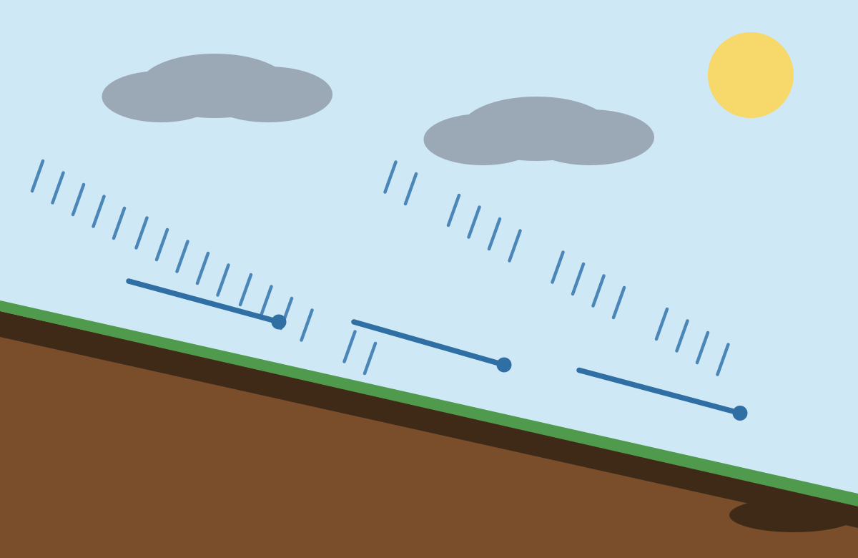
ভূমিক্ষয় কী?
বৃষ্টির পানি ও বাতাসের কারণে মাটির উপরের স্তর সরে যাওয়াকে ভূমিক্ষয় বলে
ঢালু জমিতে পানির স্রোতে মাটি ধুয়ে যায়
ক্ষয়ে যাওয়া মাটি নিচু স্থানে জমা হয়
ধীরে ধীরে জমি অনুর্বর হয়ে পড়ে
মনে রাখি: ভূমিক্ষয়ে সবার আগে উপরের উর্বর মাটি হারায়।
Notes:
ছবি দেখিয়ে বোঝান: বৃষ্টির ফোঁটা ও গড়িয়ে নামা পানি ঢালের উপরের মাটি টেনে নিচে নিয়ে যাচ্ছে। সংজ্ঞাটি বইয়ের ভাষায় বোর্ডে লিখে দিন।

Slide 4
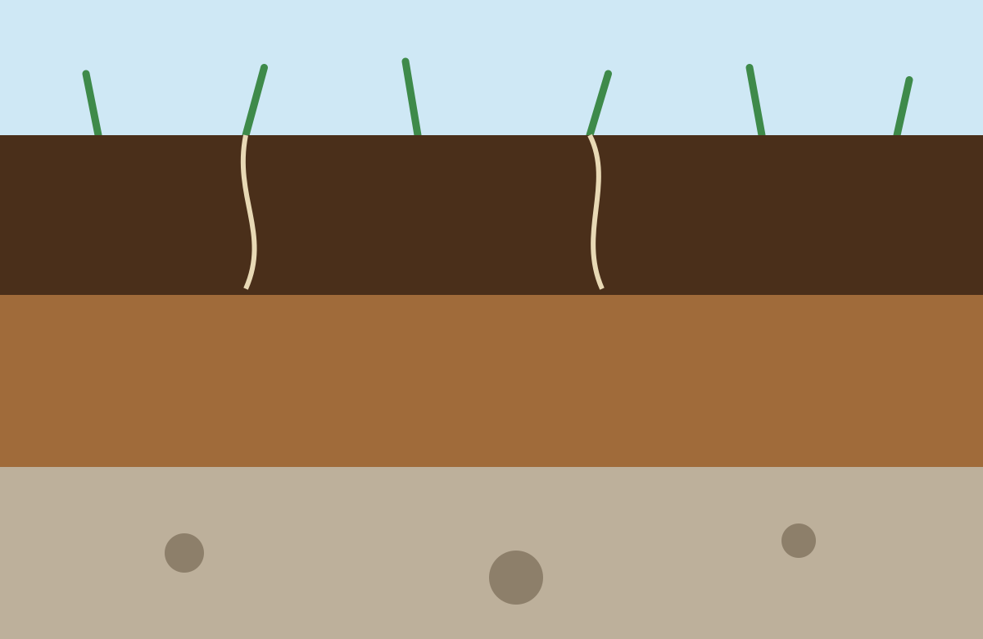
মাটির উপরিস্তর কেন মূল্যবান?
উপরিস্তরে জৈব পদার্থ ও পুষ্টি উপাদান সবচেয়ে বেশি
ফসলের শিকড় ও উপকারী জীবাণু এখানেই থাকে
ভূমিক্ষয়ে এই স্তরই সবার আগে ক্ষয় হয়
একবার ক্ষয় হলে ফিরে পেতে অনেক সময় লাগে
মনে রাখি: উপরিস্তর ক্ষয় মানেই উর্বরতা ক্ষয়।
Notes:
ছবির তিনটি স্তর চিনিয়ে দিন: উপরের গাঢ় স্তর (উপরিস্তর), মাঝের স্তর ও নিচের শিলাস্তর। প্রশ্ন করুন: ফসলের জন্য কোন স্তরটি সবচেয়ে গুরুত্বপূর্ণ?

Slide 5
ভূমিক্ষয়ের প্রকার
ভূমিক্ষয়
প্রাকৃতিক ভূমিক্ষয়
মনুষ্যকৃত ভূমিক্ষয়
বৃষ্টিপাতজনিত
আন্তঃরিল, রিল, নালা ও গালি, নদীভাঙন
বায়ুপ্রবাহজনিত
মানুষের কার্যকলাপ
বন কাটা, ভুল পদ্ধতিতে চাষ
Notes:
ভূমিক্ষয়কে প্রধানত দুই ভাগে ভাগ করা হয়: প্রাকৃতিক ও মনুষ্যকৃত। প্রাকৃতিক ভূমিক্ষয় আবার বৃষ্টিপাতজনিত ও বায়ুপ্রবাহজনিত। পরের স্লাইডগুলোতে একে একে আলোচনা হবে।

Slide 6
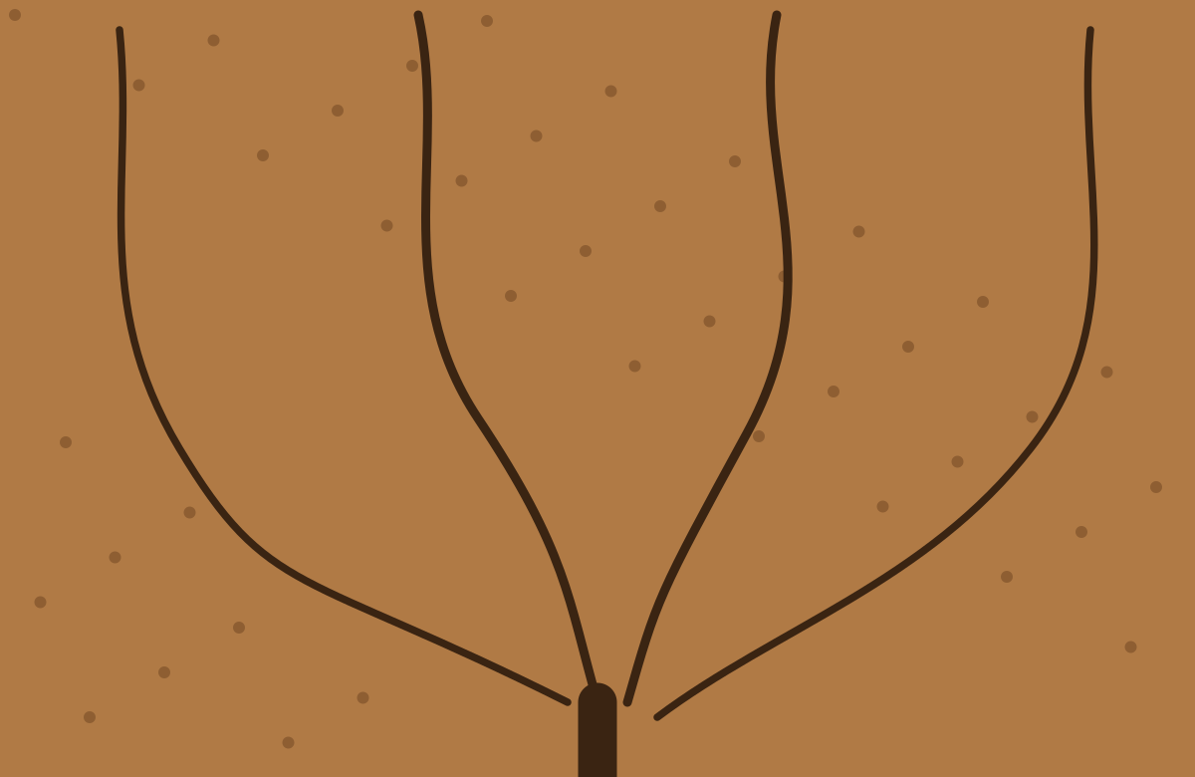
আন্তঃরিল ও রিল ভূমিক্ষয়
আন্তঃরিল: বৃষ্টির ফোঁটার আঘাতে ও ছড়ানো পানিতে মাটির পাতলা স্তর সরে যায়
রিল: ঢাল বেয়ে নামা পানি ছোট ছোট নালা কেটে ফেলে
প্রথম অবস্থায় ক্ষয় সহজে চোখে পড়ে না
মনে রাখি: ছোট ক্ষয় অবহেলা করলে বড় ক্ষয় হয়।
Notes:
ছবিতে ছোট ছোট নালার দাগ দেখান, যেগুলো একসঙ্গে মিলে বড় নালা হচ্ছে। শিক্ষার্থীদের নিজেদের জমিতে বৃষ্টির পর এমন দাগ দেখেছে কিনা জিজ্ঞাসা করুন।

Slide 7
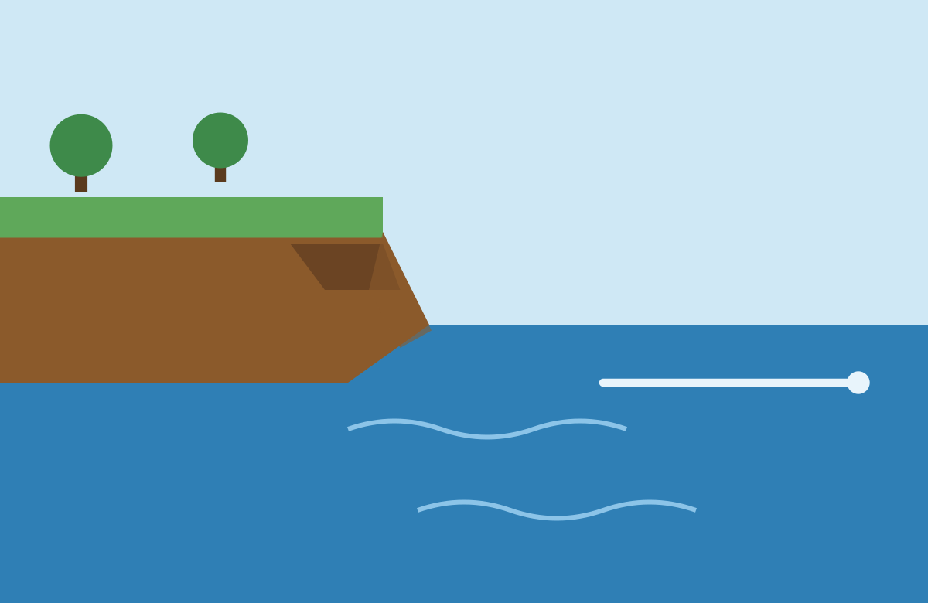
নালা ও গালি এবং নদীভাঙন
নালা ও গালি: রিল বড় হয়ে গভীর খাদের মতো হয়
ঢালু ও পাহাড়ি অঞ্চলে বেশি দেখা যায়
নদীভাঙন: নদীর স্রোতে তীরের মাটি ভেঙে পড়ে
বর্ষাকালে নদীভাঙন বেশি হয়, কৃষিজমি নদীতে চলে যায়
মনে রাখি: প্রবল স্রোত তীরের মাটি কেটে নেয়।
Notes:
নদীভাঙন বাংলাদেশের বড় সমস্যা। স্থানীয় উদাহরণ (যমুনা বা করতোয়া তীরের এলাকা) দিয়ে আলোচনা করতে পারেন।

Slide 8
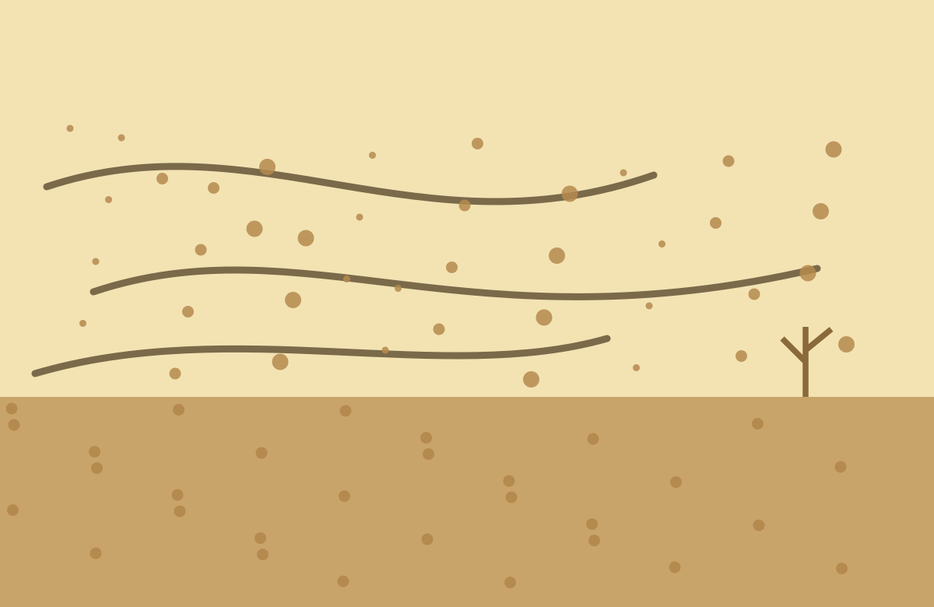
বায়ুপ্রবাহজনিত ভূমিক্ষয়
শুষ্ক ও আলগা মাটি বাতাসে উড়ে যায়
গাছপালাহীন খোলা জমিতে বেশি হয়
খরার সময় ও শুষ্ক মৌসুমে বাড়ে
বাংলাদেশের উত্তরাঞ্চলে (রাজশাহী, দিনাজপুর) দেখা যায়
মনে রাখি: মাটি ঢেকে রাখলে বাতাস মাটি উড়াতে পারে না।
Notes:
শুষ্ক মৌসুমে কাঁচা রাস্তা বা খোলা মাঠে ধুলো ওড়ার উদাহরণ দিন। বইয়ের এলাকার নাম মিলিয়ে নিন।

Slide 9
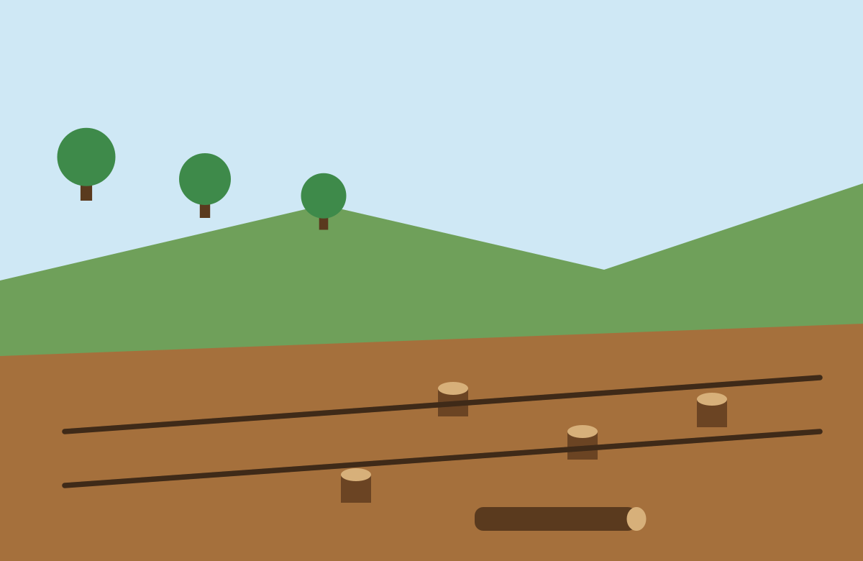
মনুষ্যকৃত ভূমিক্ষয়
বন-জঙ্গল ও গাছ কেটে ফেলা
ঢাল বরাবর চাষ করা
ঝুম চাষ ও অতিরিক্ত পশুচারণ
অপরিকল্পিতভাবে মাটি কাটা
মনে রাখি: মানুষের অসচেতনতাও ভূমিক্ষয়ের বড় কারণ।
Notes:
এই তালিকার কিছু উদাহরণ বইয়ের সঙ্গে মিলিয়ে নিন। শিক্ষার্থীদের এলাকার কোন কাজে মাটির ক্ষতি হয় তা জিজ্ঞাসা করুন।

Slide 10
ভূমিক্ষয়ের কারণ
১. বৃষ্টিপাত
অতিবৃষ্টি ও ফোঁটার আঘাত
২. ভূমির ঢাল
ঢাল যত বেশি, ক্ষয় তত বেশি
৩. মাটির প্রকৃতি
আলগা মাটি সহজে ক্ষয় হয়
৪. চাষের পদ্ধতি
ঢাল বরাবর চাষে ক্ষয় বাড়ে
৫. শস্যের প্রকৃতি
ঘন আবরণ মাটি রক্ষা করে
৬. বায়ু
শুষ্ক মাটি বাতাসে উড়ে যায়
৭. মানুষের কার্যকলাপ
বন কাটা, অপরিকল্পিত ব্যবহার
কারণগুলো একসঙ্গে ক্ষয় বাড়ায়
Notes:
ভূমিক্ষয়ের সাতটি কারণ একে একে আলোচনা করুন। বলুন, এই কারণগুলো একসঙ্গে কাজ করলে ক্ষয় আরও বাড়ে।

Slide 11
ভূমিক্ষয়ের ক্ষতিকর দিক
১
উর্বরতা কমে
উপরের উর্বর মাটি সরে গিয়ে জমির উর্বরতা কমে যায়।
২
ফলন কমে
মাটিতে পুষ্টির অভাবে ফসলের বৃদ্ধি ব্যাহত হয়।
৩
নদী-নালা ভরাট
ক্ষয় হওয়া মাটি জমে নদী-নালা, খাল-বিল ভরাট হয়ে যায়।
৪
চাষযোগ্য জমি কমে
ক্রমাগত ক্ষয়ে আবাদি জমির পরিমাণ কমতে থাকে।
Notes:
ভূমিক্ষয়ের চারটি ক্ষতি আলোচনা করুন। শিক্ষার্থীদের জিজ্ঞাসা করুন, কৃষকের জন্য কোনটি সবচেয়ে বড় ক্ষতি?

Slide 12

ক্ষয়রোধ: পানি, নিষ্কাশন ও জৈব সার
পানিপ্রবাহ হ্রাস: আইল বা বাঁধ দিয়ে পানির গতি কমানো
পানি নিষ্কাশনের সুব্যবস্থা করা
জমিতে জৈব পদার্থ বা জৈব সার বাড়ানো
জৈব পদার্থ মাটির বাঁধন শক্ত করে
মনে রাখি: আইল পানির গতি কমায়, জৈব সার মাটি ধরে রাখে।
Notes:
ছবিতে জমির চারপাশের আইল ও নালা দেখান। বলুন, বাঁধ ও আইল পানির বেগ কমায় এবং নালা বাড়তি পানি নিরাপদে সরিয়ে দেয়।

Slide 13
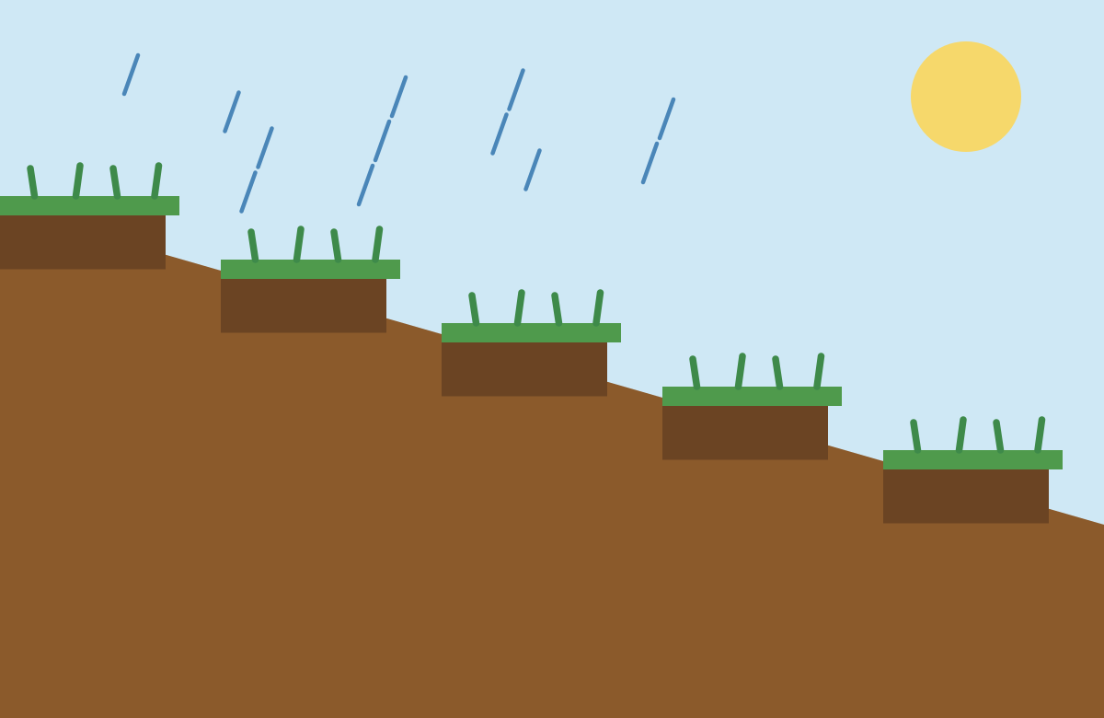
ক্ষয়রোধ: ধাপে ধাপে চাষ
পাহাড়ি ঢালে সিঁড়ির মতো সমতল ধাপ তৈরি করা
প্রতিটি ধাপ পানির গতি কমিয়ে দেয়
মাটি ধাপেই আটকে থাকে, নিচে নামে না
ধাপে ফসল ফলানো যায়
মনে রাখি: খাড়া ঢালকে সিঁড়ির মতো সমতল ধাপে ভাগ করলে ক্ষয় কমে।
Notes:
পার্বত্য চট্টগ্রামের মতো পাহাড়ি অঞ্চলে এই পদ্ধতি কার্যকর। ছবিতে ধাপগুলো ও উপরের সবুজ ফসল দেখান।

Slide 14
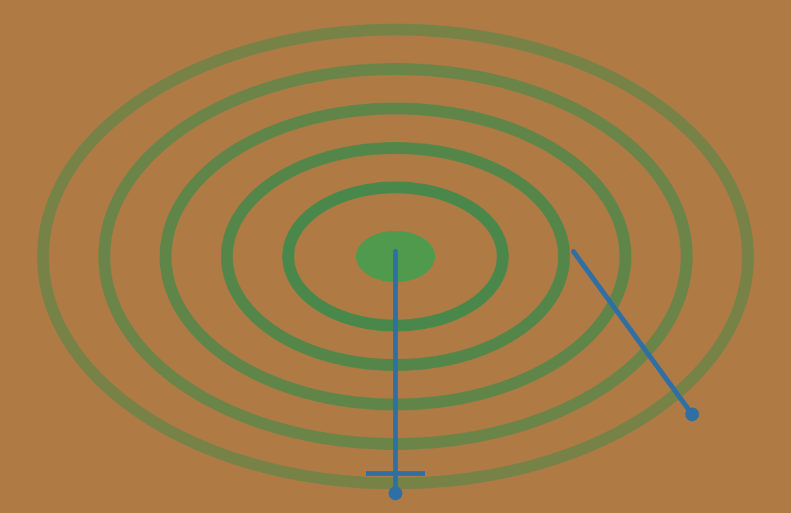
ক্ষয়রোধ: ঢালের আড়াআড়ি চাষ
ঢাল বরাবর না করে ঢালের আড়াআড়ি লাঙল চালানো
প্রতিটি সারি বৃষ্টির পানি আটকে রাখে
পানির গতি কমে, মাটি ধুয়ে যায় কম
মনে রাখি: ঢালের আড়াআড়ি সারি পানির গতি রোধ করে।
Notes:
ছবিতে সবুজ সারিগুলো ঢালের আড়াআড়ি চলেছে। নীল তীর দেখায় পানি সারিতে আটকে যাচ্ছে।

Slide 15
মূল্যায়ন ও বাড়ির কাজ
ভূমিক্ষয় কাকে বলে?
ভূমিক্ষয়ের দুইটি কারণ লেখো।
ভূমিক্ষয় রোধের দুইটি উপায় ব্যাখ্যা করো।
বাড়ির কাজ
নিজ এলাকার ভূমিক্ষয়ের কারণ ও প্রতিরোধের উপায় নিয়ে একটি প্রতিবেদন লিখবে।
ধন্যবাদ
মো: মনিরুজ্জামান সুমন · সহকারী শিক্ষক (কৃষি শিক্ষা)
সবুজ সাথী উচ্চবিদ্যালয়, সোনাতলা, বগুড়া
Notes:
প্রশ্নগুলো মৌখিকভাবে জিজ্ঞাসা করুন বা বোর্ডে লিখে দিন। বাড়ির কাজ বুঝিয়ে দিন এবং ধন্যবাদ জানিয়ে শেষ করুন।

